Slide 1




Chào mừng các em đến với
5

Slide 2


“TỜ RƠI” TUYÊN TRUYỀN
BẢO VỆ MÔI TRƯỜNG ĐẤT
1
1

Slide 3



Slide 4

MỤC TIÊU
MỤC TIÊU
Sau bài học này, em sẽ:
Thiết kế và làm được tờ rơi đáp ứng yêu cầu về mặt
hình dạng, kích thước và nội dung, trong đó trình bày
được nguyên nhân, tác hại của ô nhiễm, xói mòn đất và
biện pháp chống ô nhiễm, xói mòn đất.
Đề xuất, thực hiện được việc làm giúp bảo vệ môi trường đất và vận động những người xung quanh cùng thực hiện.

Slide 5




Slide 6

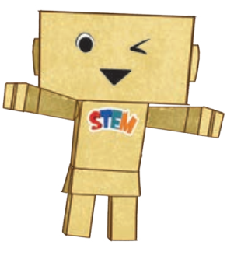
Câu chuyện STEM
Câu chuyện STEM
Các em hãy đọc
CÂU CHUYỆN STEM
ở trang 7.
Cây xấu hổ

Slide 7



Slide 8

Thử thách STEm
Thử thách STEM
Các em hãy đọc
THỬ THÁCH STEM
ở trang 8.

Slide 9



Slide 10

1. BẢO VỆ MÔI TRƯỜNG ĐẤT
1. BẢO VỆ MÔI TRƯỜNG ĐẤT
Quan sát các hình ảnh trang 8 – 9.
Lựa chọn biện pháp phòng chống ô nhiễm, xói mòn đất ở cột B phù hợp với mỗi nguyên nhân ở cột A.

Slide 11
1. BẢO VỆ MÔI TRƯỜNG ĐẤT
1. BẢO VỆ MÔI TRƯỜNG ĐẤT
NGUYÊN NHÂN GÂY
Ô NHIỄM, XÓI MÒN ĐẤT
BIỆN PHÁP PHÒNG CHỐNG
Ô NHIỄM, XÓI MÒN ĐẤT
Chặt phá rừng bừa bãi
Sử dụng phân bón hữu cơ
Xả chất thải công nghiệp chưa
qua xử lí ra môi trường
Trồng cây gây rừng
Sử dụng phân bón hoá học
trong thời gian dài
Phân loại và xử lí rác thải đúng cách
Xả nhiều rác thải khó phân huỷ
ra môi trường
Xử lí chất thải công nghiệp trước khi
xả ra môi trường

Slide 12
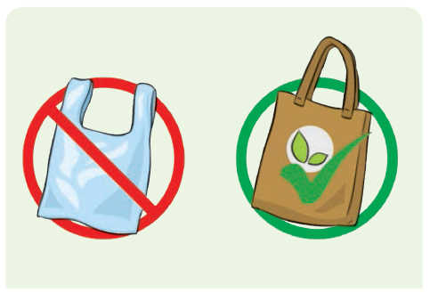
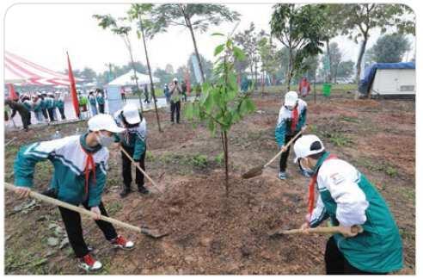
1. BẢO VỆ MÔI TRƯỜNG ĐẤT
1. BẢO VỆ MÔI TRƯỜNG ĐẤT
Hãy cho biết ý nghĩa của mỗi việc làm dưới đây đối với việc
bảo vệ môi trường đất
Hạn chế sử dụng túi ni – lông
Tham gia phong trào “Tết trồng cây”

Slide 13

1. BẢO VỆ MÔI TRƯỜNG ĐẤT
1. BẢO VỆ MÔI TRƯỜNG ĐẤT
Em đã làm những việc gì để bảo vệ môi trường đất?
Đề xuất thêm các việc làm phù hợp với lứa tuổi
của em để góp phần bảo vệ môi trường đất.

Slide 14
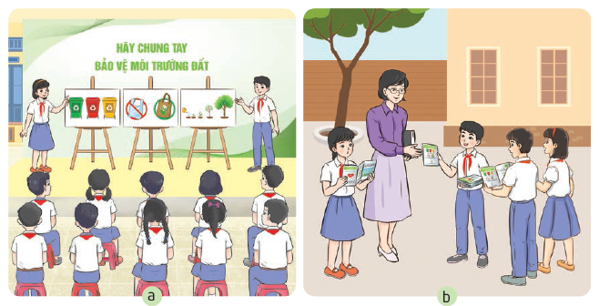
1. BẢO VỆ MÔI TRƯỜNG ĐẤT
1. BẢO VỆ MÔI TRƯỜNG ĐẤT
Em nên làm gì để vận động những người xung quanh
cùng tham gia bảo vệ môi trường đất?

Slide 15
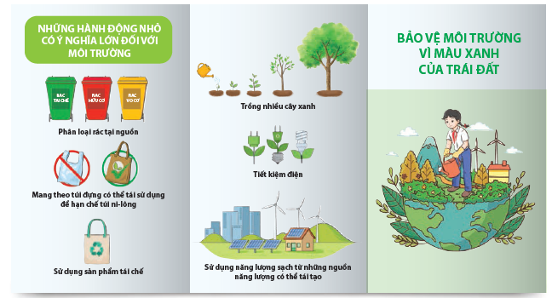
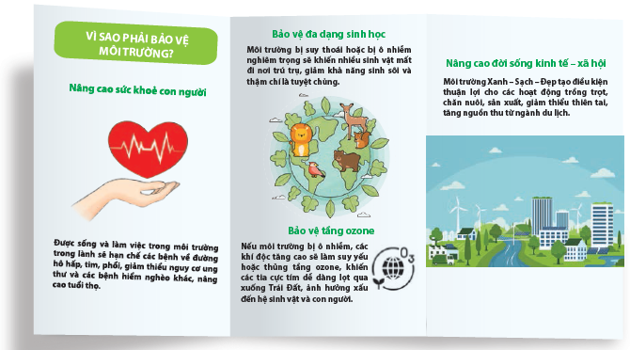
2. Tìm hiểu tờ rơi
2. Tìm hiểu tờ rơi
Mặt ngoài của tờ rơi
Mặt trong của tờ rơi

Slide 16


Slide 17
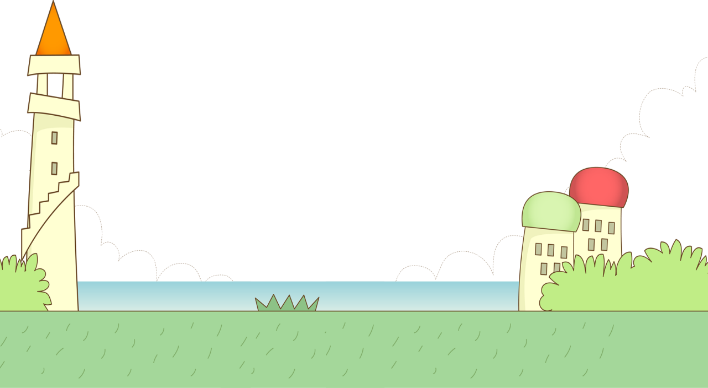
KIỂM TRA
VẬT LIỆU, DỤNG CỤ
KIỂM TRA
VẬT LIỆU, DỤNG CỤ

Slide 18

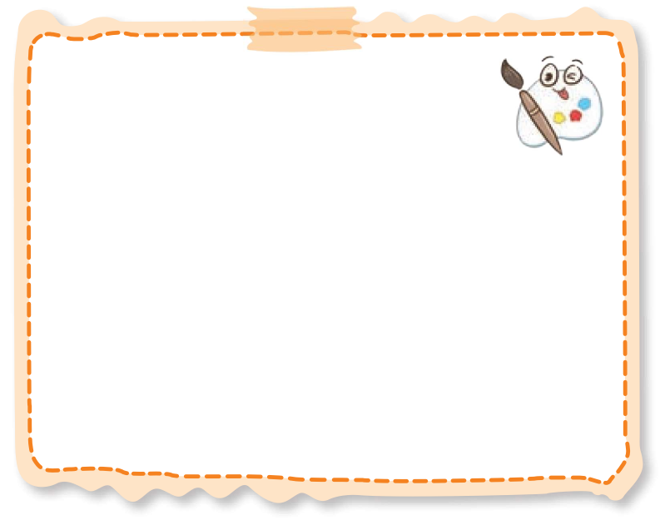
LÊN Ý TƯỞNG
LÊN Ý TƯỞNG
Từ yêu cầu trong thử thách STEM, thiết kế một tờ rơi tuyên truyền
bảo vệ môi trường đất theo các gợi ý ở trang 12.

Slide 19
LỰA CHỌN VẬT LIỆU, DỤNG CỤ VÀ THIẾT KẾ CHI TIẾT
LỰA CHỌN VẬT LIỆU, DỤNG CỤ VÀ THIẾT KẾ CHI TIẾT
Dựa trên ý tưởng thiết kế, lựa chọn các vật liệu, dụng cụ
phù hợp để làm một tờ rơi tuyên truyền bảo vệ môi trường đất.

Slide 20






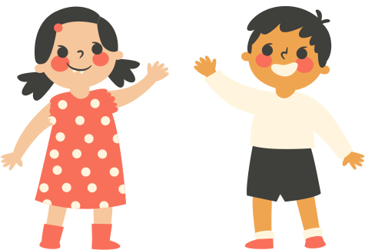



TRÌNH BÀY Ý TƯỞNG
TRÌNH BÀY Ý TƯỞNG

Slide 21
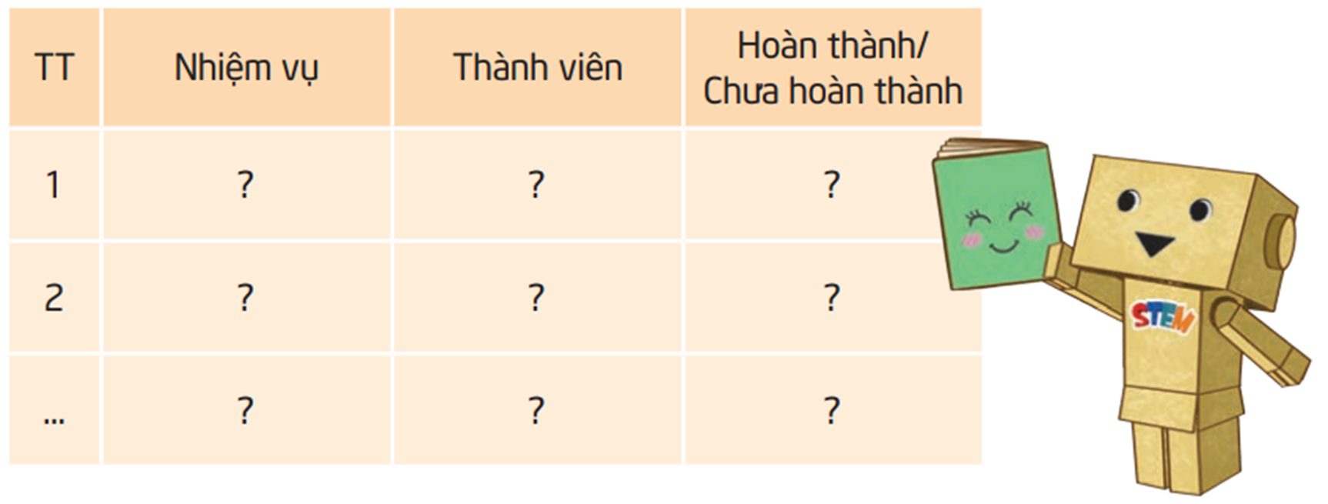
CHẾ TẠO SẢN PHẨM
CHẾ TẠO SẢN PHẨM
Phân công nhiệm vụ trong nhóm theo bảng gợi ý.

Slide 22

Thử nghiệm, điều chỉnh và hoàn thiện
Thử nghiệm, điều chỉnh và hoàn thiện
Quan sát tờ rơi đã làm
Đánh giá tờ rơi theo yêu cầu trong phần Thử thách STEM
Điều chỉnh, hoàn thiện tờ rơi

Slide 23
BÁO CÁO, TRÌNH DIỄN
BÁO CÁO, TRÌNH DIỄN
“TỜ RƠI” TUYÊN TRUYỀN
BẢO VỆ MÔI TRƯỜNG ĐẤT

Slide 24

BÌNH CHỌN
BÌNH CHỌN

Slide 25

NHẬN XÉT
NHẬN XÉT

Slide 26


CẢI TIẾN
SÁNG TẠO
CẢI TIẾN
SÁNG TẠO

Slide 27




Slide 28

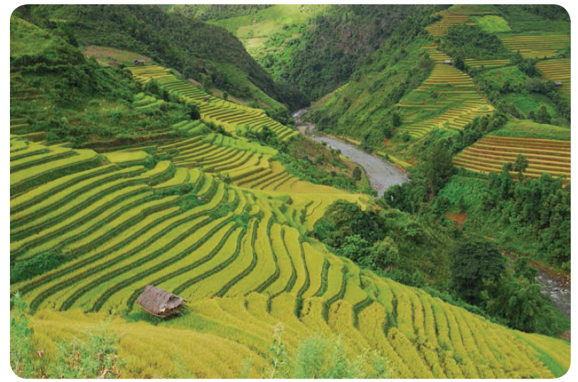
STEm và cuộc sống
STEM và cuộc sống
Các em hãy đọc STEM và cuộc sống ở trang 13.
Ruộng bậc thang

Slide 29



Cảm ơn các em đã tham gia học tích cực!

